Slide 1


Slide 2


  Здравствуйте, ребята! Давайте повторим то, что мы узнали на прошлом уроке.

Slide 3
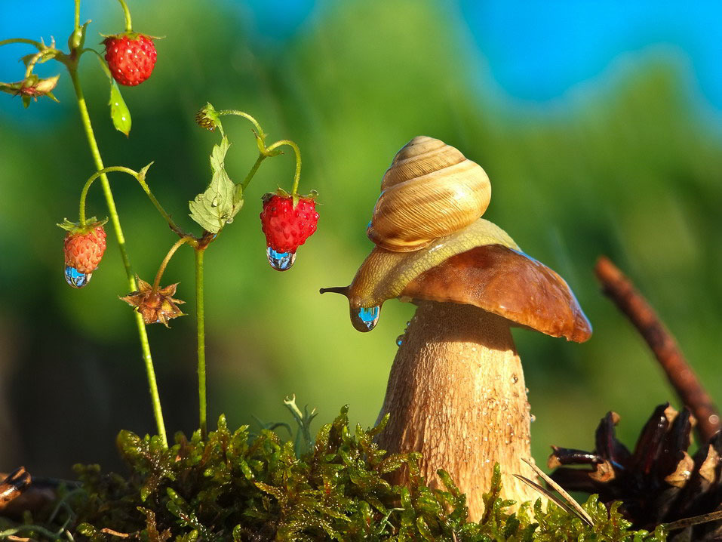
  Найдите среди отгадок объекты живой и неживой природы.
  Разгадайте кроссворд.
  Какое у вас получилось ключевое слово?
  Какой предмет вы не назвали? Почему?

Slide 4
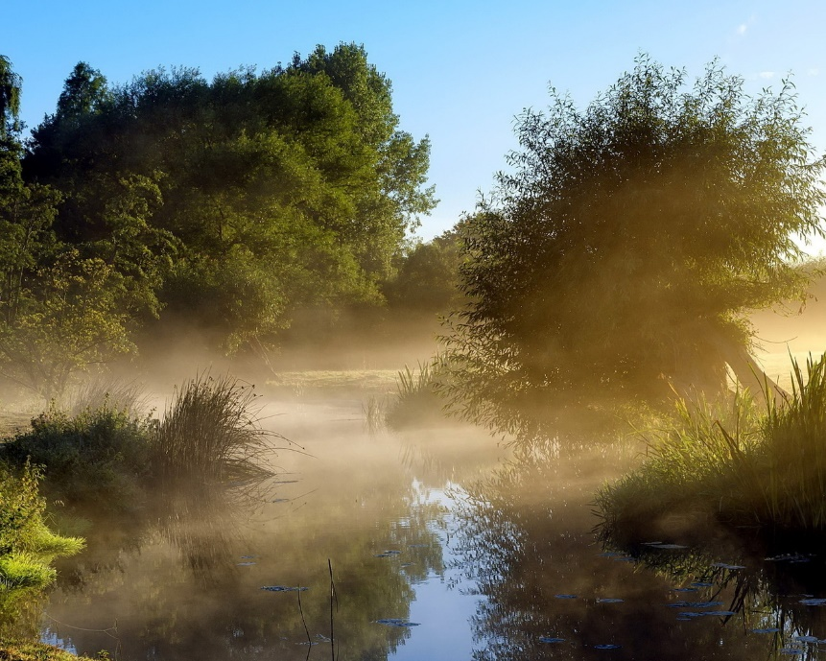
  Отгадайте зашифрованные слова.
  Как всё это можно назвать одним словом?
  Предположите, о чём пойдёт речь сегодня на уроке.
  Прочитайте тему урока на стр. 28 учебника.
МТНУА
ДРАУГА
ПЛСТОАДИ
ЖЬДОД

Slide 5
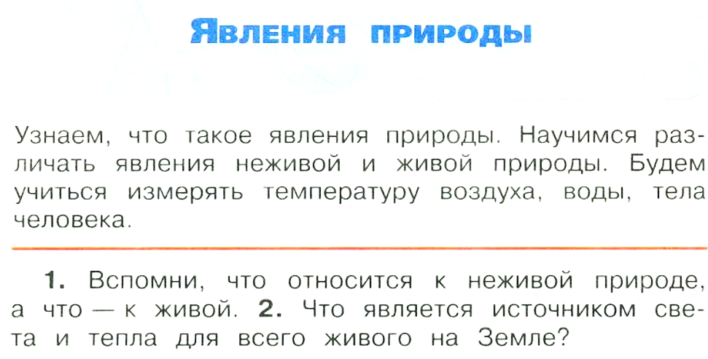
  Какие учебные задачи мы поставим перед собой?

Slide 6
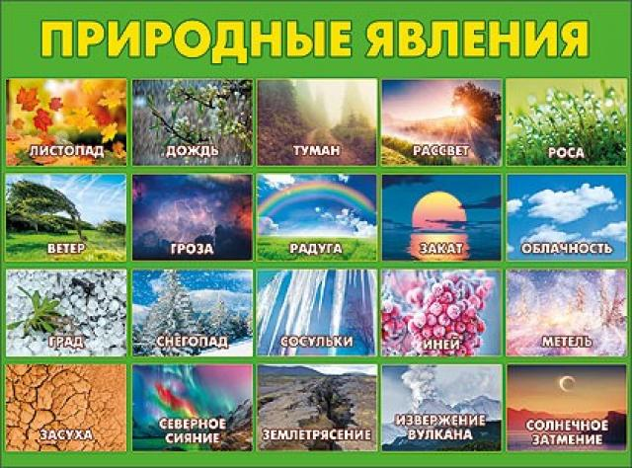
  Прочитайте текст на стр. 28 учебника.
  Что такое природные явления?
  Запишите это определение в рабочую тетрадь на стр.20

Slide 7
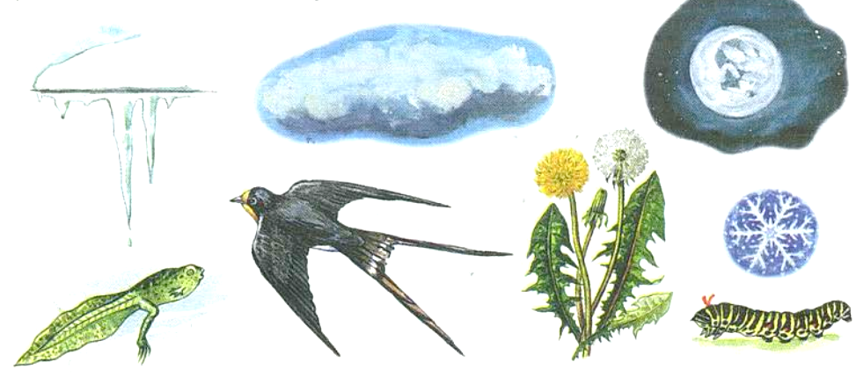
  Какие ещё явления могут происходить в живой и неживой природе?
  Рассмотрите рисунки на стр. 28 учебника. Какие явления могут происходить с этими объектами?

Slide 8
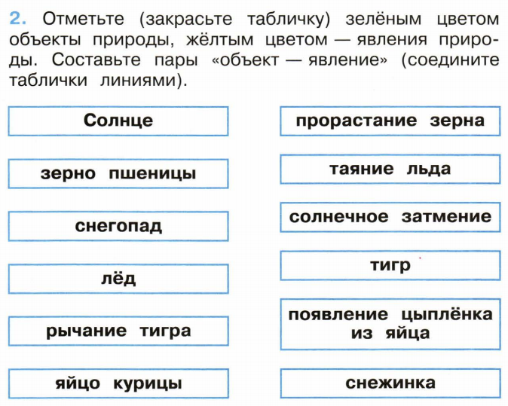
  Выполним задание №2 на стр. 20 рабочей тетради.

Slide 9
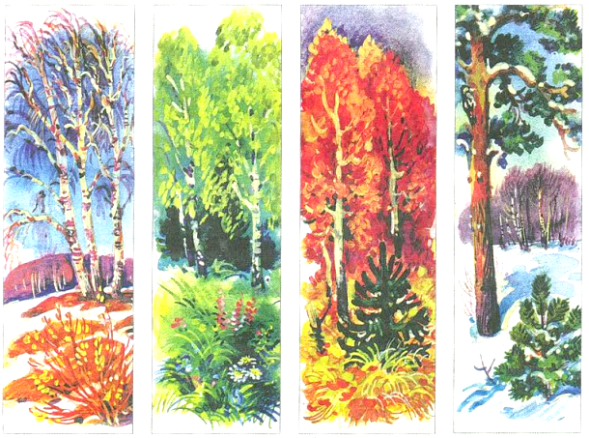
  Рассмотрите рисунки на стр. 29 учебника. Что на них изображено?
  Назовите по три признака каждого времени года.
  Как сезоны связаны с явлениями природы?

Slide 10
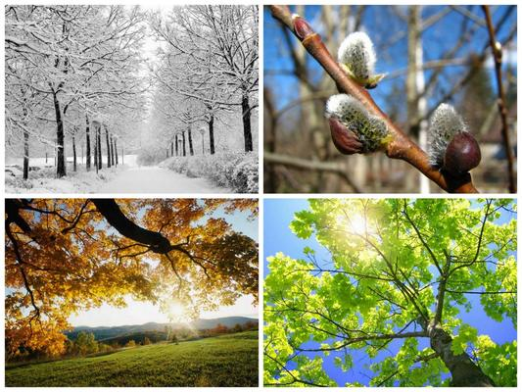
  Многие явления природы связаны со сменой времён года (сезонов). Они называются сезонными явлениями.
  Приведите примеры сезонных явлений природы.

Slide 11
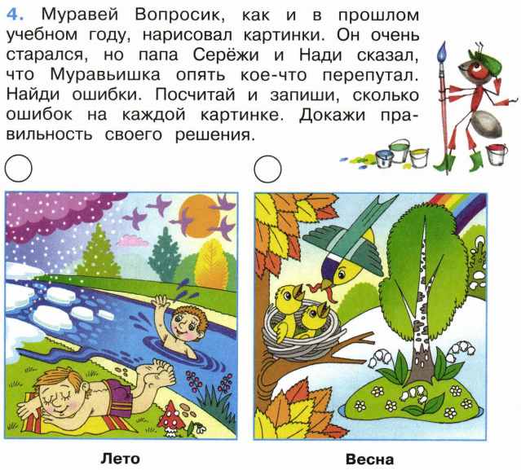
  Выполним задание №4 на стр. 21 рабочей тетради.

Slide 12
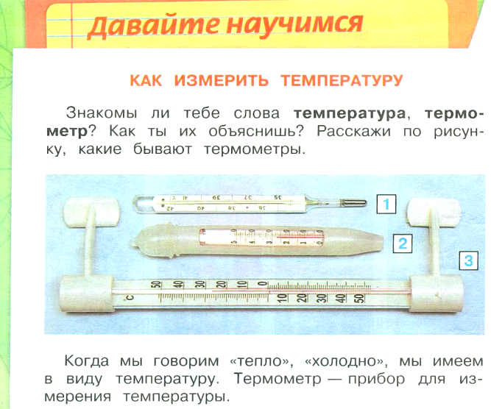

Slide 13
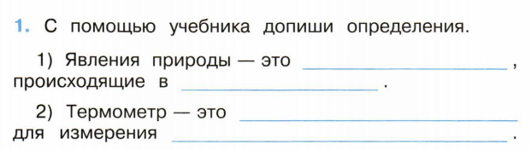
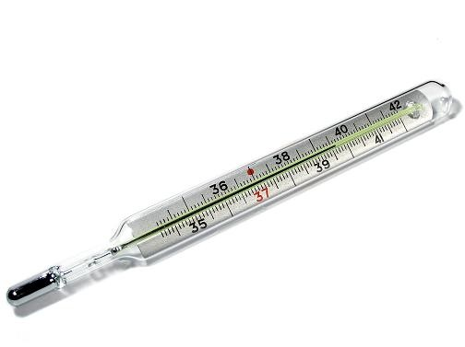
  Запишите, что такое термометр на стр. 20 рабочей тетради.

Slide 14
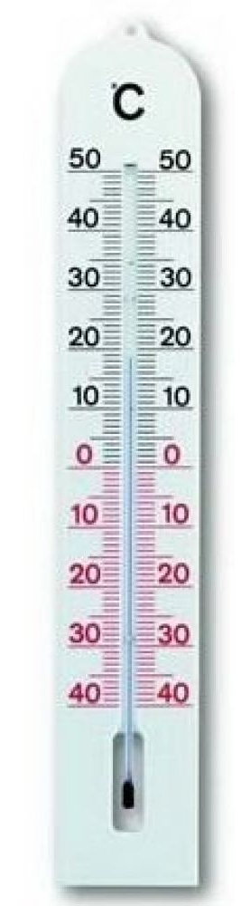
Конец столбика жидкости указывает на число градусов
Граница между градусами тепла и холода
Шкала (пластинка с делениями)
Стеклянная трубка с жидкостью

Slide 15
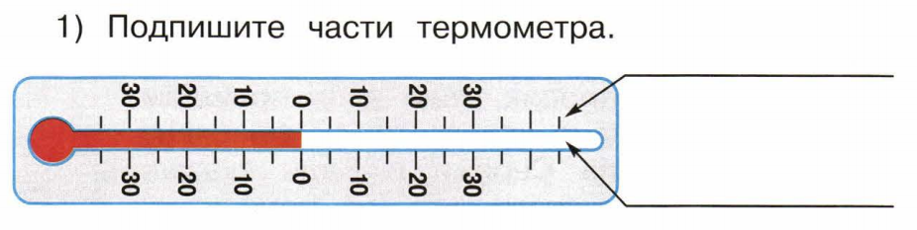
  Выполним задание №1 на стр. 22 рабочей тетради.

Slide 16
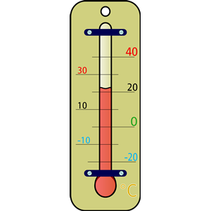
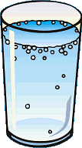
  Что будет, если опустить термометр в стакан с тёплой водой?
Было: +20⁰
Стало: +40⁰

Slide 17
  Что будет, если опустить термометр в стакан с холодной водой?
Было: +20⁰
Стало: +10⁰

Slide 18
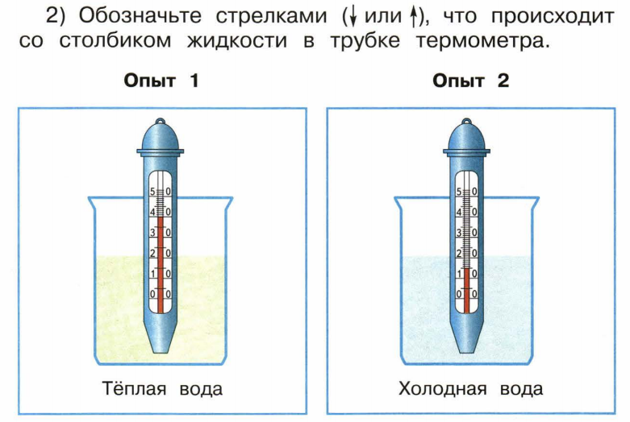
  Выполним задания №2, 3 на стр. 22-23 рабочей тетради.

Slide 19
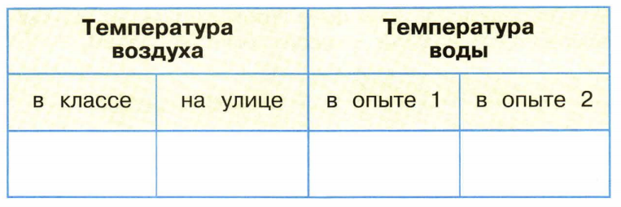
  Выполним задания №2, 3 на стр. 22-23 рабочей тетради.

Slide 20
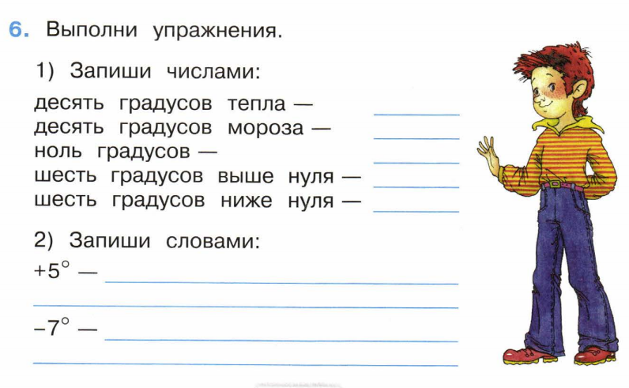
  Выполним задание №6 на стр. 23 рабочей тетради.

Slide 21
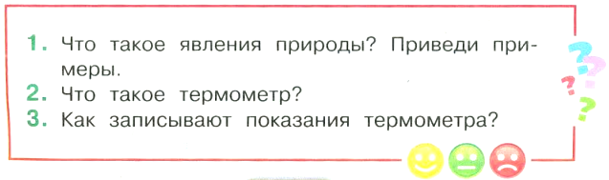
  Ответим на вопросы на стр. 27 учебника.

Slide 22

  Проверьте свои знания - выполните
  тестовые задания на стр. 9-12

Slide 23
  Вспомните, что мы сегодня делали на уроке.
  Что вам особенно понравилось?
  Что показалось немного трудным?
  Спасибо, ребята, за урок!
  До новых встреч!

Slide 24
Домашнее задание:
РТ с.20 №3, с. 23 №4,
с. 24 №7.

